Slide 1
Практична робота «Мій раціон»
Стужук Олександра ТЗ-7

Slide 2
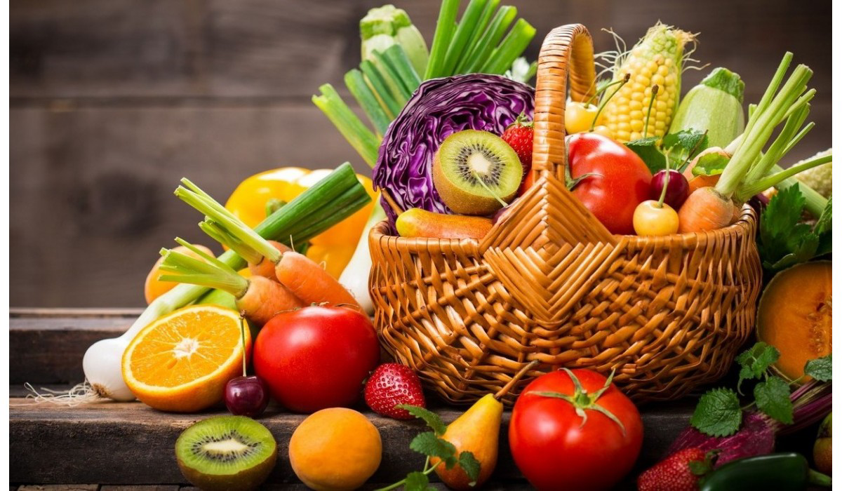
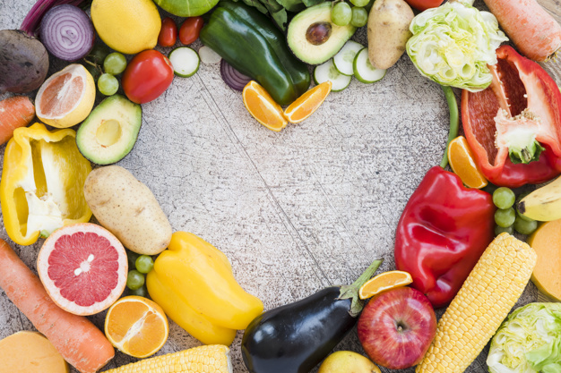
Тема: Складові раціону людини. Раціональне харчування та енергетичні витрати
Мета роботи: Визначити склад і структуру раціону людини на прикладі власного досвіду. Оцінити енергетичні витрати студентів та скласти оптимальний раціон для їх забезпечення.
Матеріали та обладнання:1. Побутові ваги.2. Довідковий матеріал про склад та енергетичну продуктів харчування.3. Годинник.4. Довідковий матеріал про енергетичні витрати для різних видів робіт.

Slide 3
Продукт харчування | Спожита к-сть, г | Питома енергетична цінність,ккал на 100 г | Сумарна енергетична цінність ккал
Картопляне пюре | 200 г | 74 | 148 ккал
Курка відварена | 150 г | 170 | 255 ккал
Кольорова капуста | 150 г | 30 | 45 ккал
Компот з вишні | 150 г | 99 | 149 ккал
Йогурт солодкий питний (2%) | 200 г | 80 | 160 ккал
Чай з лимоном | 250 г | 28 | 70 ккал
Печиво цукрове | 50 г | 436 | 218 ккал
Пиво 4.5% алкоголю | 350 г | 45 | 158 ккал

Slide 4
Продукти харчування | Спожита кількість, гр | Вміст в 100 г продукту в грамах | Сумарне споживання в грамах
 |  | Білки Жири Вуг-ди | Білки Жири Вуглевод
Картопляне пюре | 200 | 2 1 14 | 4 2 28
Курка відварена | 150 | 25 7 0 | 38 11 0
Кольорова капуста | 150 | 3 0 4 | 5. 0. 6
Компот з вишні | 150 | 1 0 24 | 2 0 14
Йогурт солодкий питний (2%) | 200 | 2 2 13 | 4 4 26
Чай з лимоном | 250 | 0 0 7 | 0 0 17
Печиво цукрове | 50 | 7 12 74 | 4 6 37
Пиво 4,5% алкоголю | 350 | 1 0 4 | 4 0 14
Разом |  |  | 61 23 152

Slide 5
Дія | Тривалість, год | Коефіцієнт Фізичної Активності | Енергетичні витрати за добу, ккал
Одягання, роздягання | 0,20 | 1,8 | 540
Умивання | 0,15 | 1,5 | 337,5
Прийом їжі сидячи | 0,40 | 1,3 | 780
Душ | 0,30 | 1,7 | 765
Праця ( ходіння у звичному темпі) | 8 | 3,2 | 38400
Ходьба по сходам | 1 | 6,1 | 9150
Сума |  |  | 49972,5

Slide 6
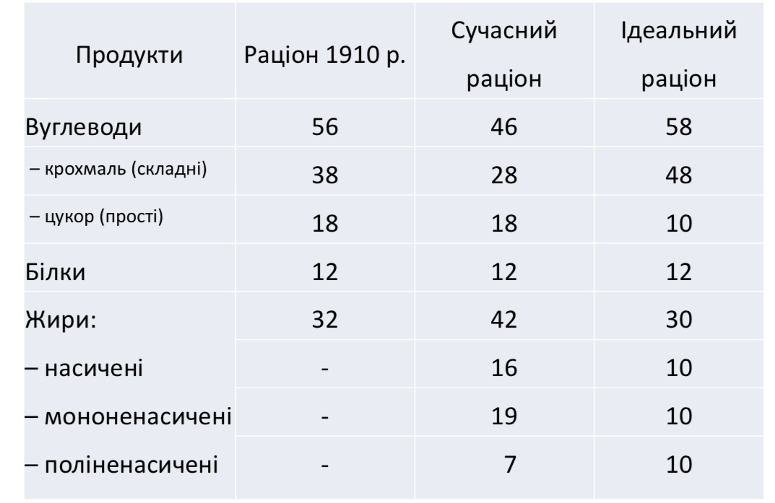
Білки – 26 %
Жири – 10%
Вуглеводи – 64%

